Slide 1
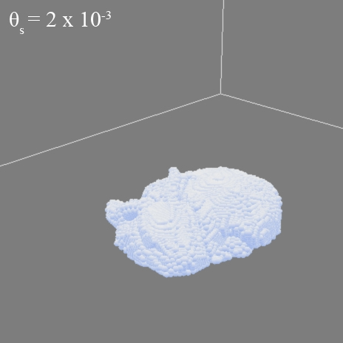
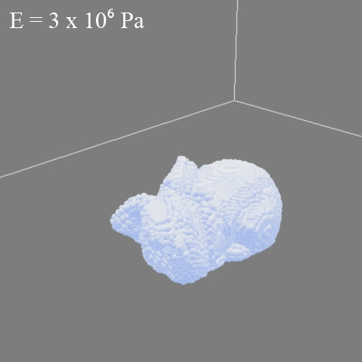
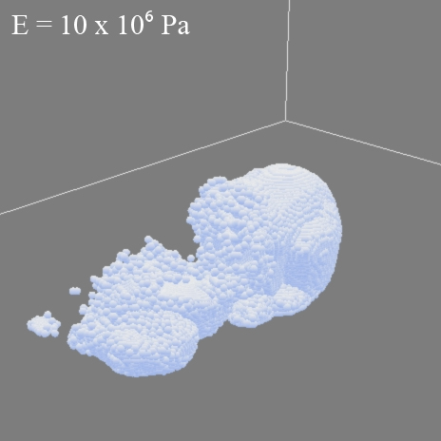
Simulation von Schnee
Kolloquium Computergrafik
Fabian Meyer
21.05.2015

Slide 2
Gliederung
Motivation
Related Work
Umfang und Methodik
Implementation
Evaluation
Fazit/Ausblick
Quellen
<Nummer>/18
21.05.2015

Slide 3
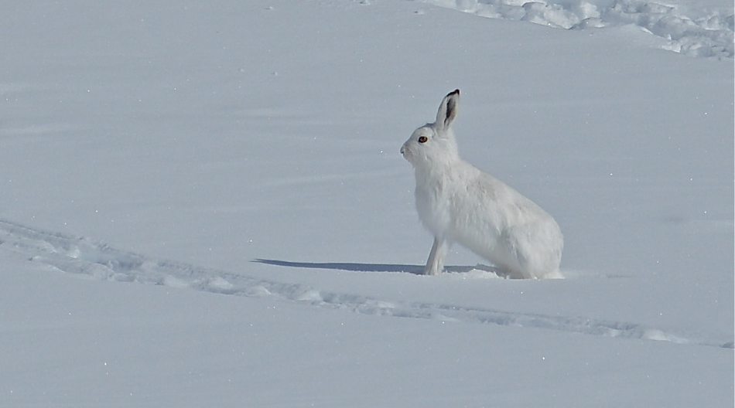
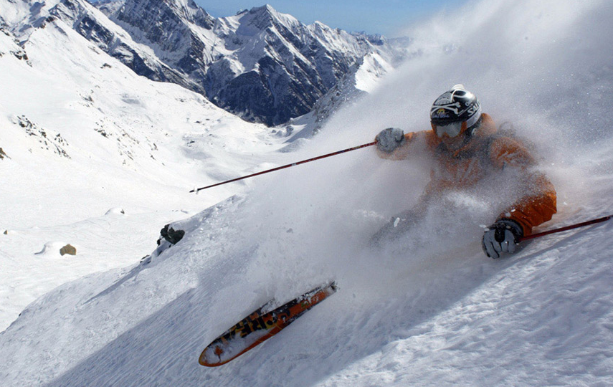
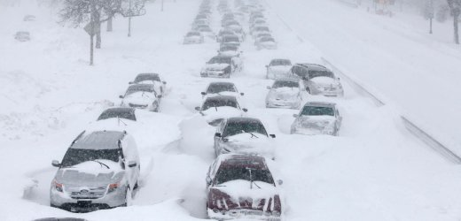
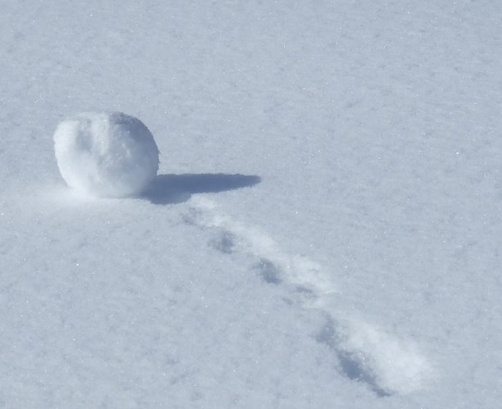
1. Motivation
<Nummer>/18
21.05.2015

Slide 4
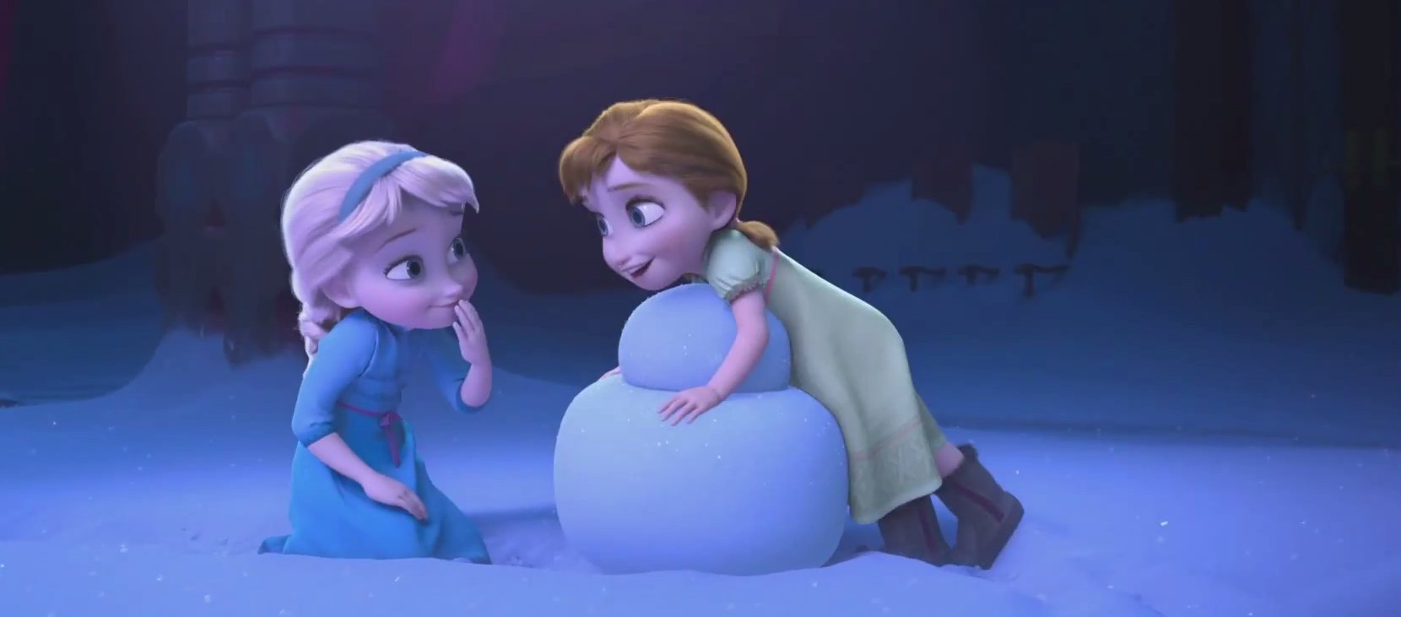
1. Disneys Simulation von Schnee
Kollaboration der University of California und Walt Disney für den Film Frozen
  Vorgestellt am 24. Juli 2013 auf der SIGGRAPH Conference in Anaheim
Szene aus
Disneys:Frozen
„We are [...] interested in employing hardware acceleration
via [...] GPGPU techniques.“
[Stomakhin et. al, 2013]
<Nummer>/18
21.05.2015

Slide 5
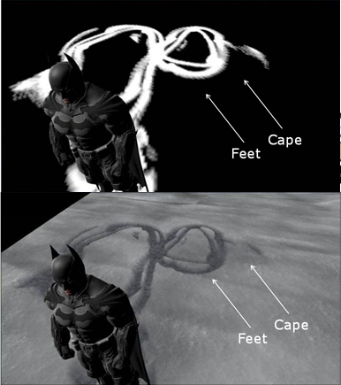
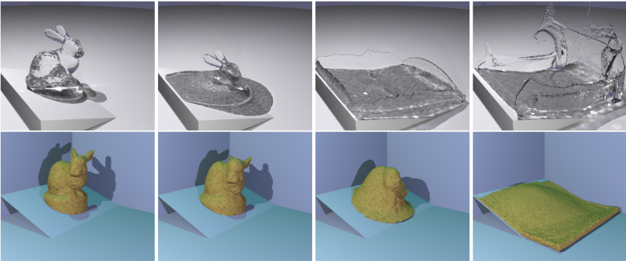
2. Related Work
Simulation von Winterszenerien
  Streuung von Schnee auf vorhandene Szene
Height-Maps (mit Tesselation, vorwiegend in Spielen)
  Zur Hinterlassung von (Schnee-)Spuren
Granulare Materie (Körner)
Geglättete Teilchen-Hydrodynamik (SPH)
Particle-In-Cell Methoden (PIC):
  Fluid-Implicit-Particle (FLIP)
  Materie-Punkt-Methode
  (MPM)
Batman: Arkham Origins
Deformable Snow
[Yongning Zhu and Robert Bridson]
Animating Sand as a Fluid
(using FLIP)
<Nummer>/18
21.05.2015

Slide 6
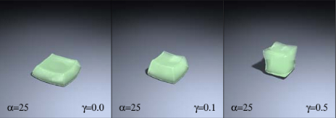
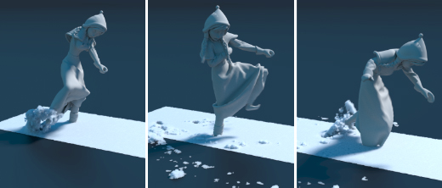
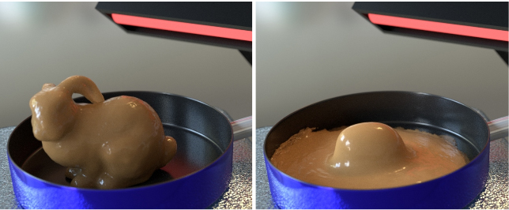
2. Related Work
Materialmodell
  Reduzierung auf wenige Parameter
  (Temperatur, Dichte)
  Uniformes 3D-Gitter (meshfrei)
  Energiefunktion steuert innere Kräfte
  Aufteilung in elastischen und plastischen Term
[Goktektin et al.]
A method for animating
viscoelastic fluids
[Stomakhin et al. 2013]
A material point method
for snow simulation
[Stomakhin et al. 2014]
Augmented MPM
for phase-change
and varied materials
<Nummer>/18
21.05.2015

Slide 7
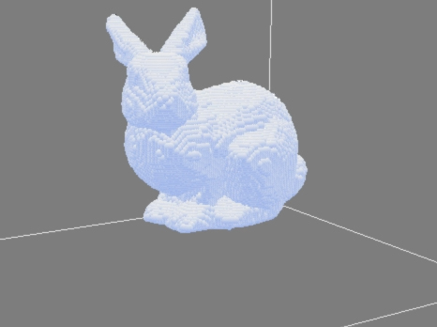
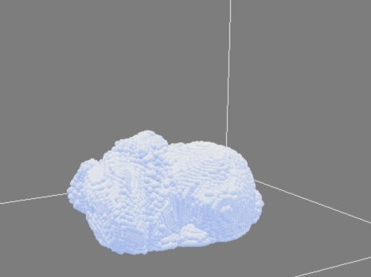
3. Umfang der Bachelorarbeit
Disneys Simulation von Schnee [Stomakhin et al., 2013]
  Materie-Punkt-Methode (MPM)
    Kommunikation von Partikeln über reguläres Euler-Gitter
  Spezifisches Materialmodell für Schnee
    Modellierende Parameter
    (basierend auf physikalischen Prinzipien)
OpenGL Compute-Shader (OpenGL 4.3)
  Ausnutzung von GPGPU-Techniken:
    Zur Simulation auf Gitter und Partikeln
    Hohe Parallelisierung → Kürzere Rechenzeiten
    Kompatibilität zwischen Grafikkarten
Simulation von Schnee
auf der GPU
<Nummer>/18
21.05.2015

Slide 8
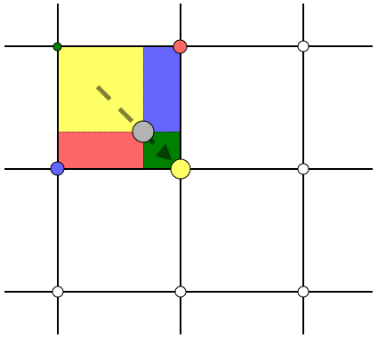
3. Materie-Punkt-Methode(1)
Verbindung von Lagrange-Partikeln mit regulärem Euler-Gitter
  Partikel speichern alle Parameter
  Keine Dichteänderung
Partikel-in-einer-Zelle Methode
  Abhängig von der Position des Partikels
  → Gewichtung der Parameter auf die Gitterknoten
  durch Interpolation (z.B. Masse)
  Lösen der partiellen Differentialgleichungen nach
  Finite-Element-Methode
Verallgemeinerung der PIC-,FLIP-Methodik
  → Anwendung von Materialmodellen (und damit Energiefunktionen)
Partikel-in-einer Zelle Methode
<Nummer>/18
21.05.2015

Slide 9
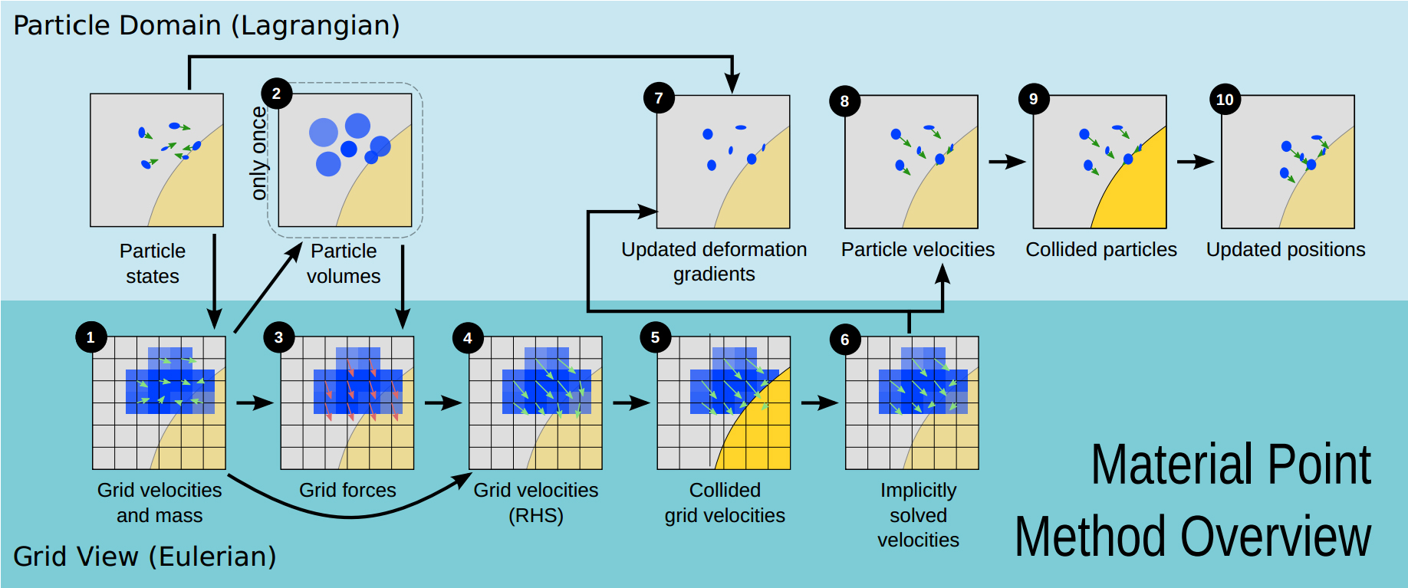
3. Materie-Punkt-Methode(2)
Particle-In-Cell Methode
Ablauf der
Materie-Punkt-Methode
<Nummer>/18
21.05.2015

Slide 10
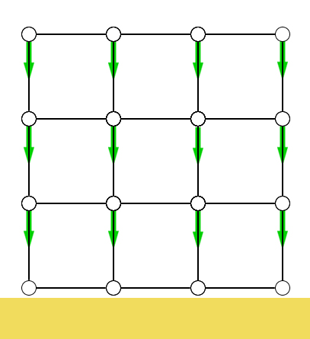
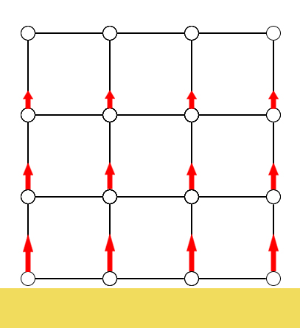
3. Geschwindigkeitsgradient
Gradienten der Geschwindigkeiten (Tensor: hier vereinfacht)
Geschwindigkeitsgradient wird auf Deformationsgradient aufaddiert
Geschwindigkeiten
(bei Kollision)
Geschwindigkeitsgradient
<Nummer>/18
21.05.2015

Slide 11
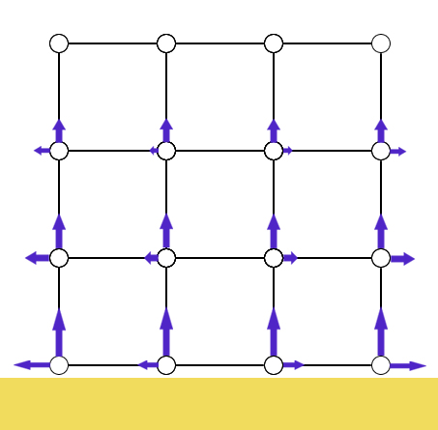
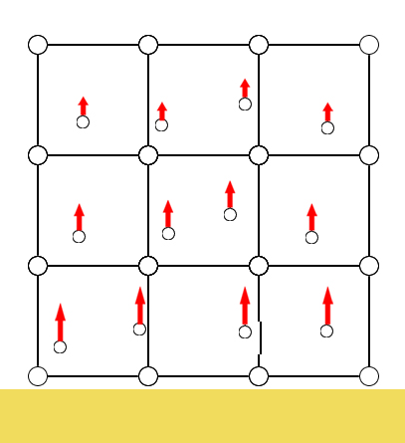
3. Deformationsgradient
plastische Deformation ist überschrittene elastische Deformation
Energiefunktion bestimmt interne Kräfte
Querspannung
Geschwindigkeitsgradient
Kombinierter
Deformationsgradient
Interne Kräfte
<Nummer>/18
21.05.2015

Slide 12
4. Implementation
Kein Framework → C++, OpenGL
Shader-Storage-Buffer anlegen für:
  Partikelparam., Gitterparam., Rigid Body Param.
3 Parallelisierungsgrade:
  Anzahl aller Partikel (Position der Partikel)
  Anzahl aller Gitterknoten (neue Geschwindigkeit)
  (atomarer Zugriff) Anzahl aller Partikel * 64 Gitterknotennachbarn (Geschwindigkeitsgradient)
Singulärwertzerlegung (SVD)
Voxelisierer (in Lisp) von Mesh zu Partikeln
Stanford-Bunny
(voxelisiert)
<Nummer>/18
21.05.2015

Slide 13
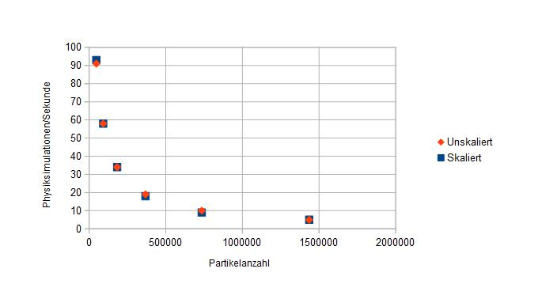
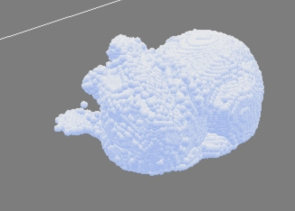
5. Evaluation
Kompatilität:
  AMD + NVIDIA (durch OpenGL 4.3)
  mind. 16 SSBO-Buffer-Bindings
Performance:
  explizit: ∆t = 1.0×10⁻⁵ s
  semi-implizit: ∆t = 0.5×10⁻³ s
Visuelle Qualität:
Nvidia GTX 970
4GB RAM
Bruch, Selbstkollision, eisig
Nass, brockig
Trocken, pudrig
<Nummer>/18
21.05.2015

Slide 14
6. Fazit/Ausblick
Visuell ansprechend auf kurze Dauer, danach aufaddierter Fehler
Materie-Punkt-Methode auf der Grafikkarte umsetzbar
Semi-implizites Update
  Kürzere Simulationszeiten
  atomarer Zugriff auf Integern bedeutet Genauigkeitsverlust
Direktes Exportieren von Bildern (,Videos)
  Derzeit Aufnahme durch Open Broadcast Software und Beschleunigung durch Blender
Schnee-Rendering
  Volume Path Tracer
<Nummer>/18
21.05.2015

Slide 15
6. Empfehlungen
Einführung: Animation und Physiksimulationen: Modul: Animation und Simulation
OpenGL Compute Shader: Hunz, Jochen. "The Possibilities of Compute Shaders-an Analysis."
Partikelsimulation: Ermtraud, Dennis. "Simulation von stellenweise verflüssigten Festkörpern."
Kontinuumsmechanik, materielle (partielle) Ableitung, (partielle) Differentialgleichungen, Polarzerlegung, FEM: http://www.continuummechanics.org/cm/index.html
Partielle Ableitungen: Modul: Mehrdimensionale Differentiation und Integration
Singulärwertzerlegung: Modul: Bildverarbeitung 3
Dynamische Simulation von Schnee: Alexey Stomakhin et al. „A material point method for snow simulation“
<Nummer>/18
21.05.2015

Slide 16
7. Bilder
Alle Links wurden am 12.05.2015 überprüft:
http://www.suedtirol-tirol.com/media/tiefschnee-skifahrer,126280210.jpg
http://images.fotocommunity.de/bilder/nagetiere-hasenartige/nagetiere/schneehase-a41c46c1-fe8c-409c-bd0f-b57ac7f22cdd.jpg
http://cdn2.spiegel.de/images/image-176365-panoV9-zpkr.jpg
https://c1.staticflickr.com/1/54/108781220_6bfb9deba9_b.jpg
https://www.particleincell.com/wp-content/uploads/2010/11/pic_interpolation.png
https://static-ssl.businessinsider.com/image/5400f4e2eab8eac411bf4e00-1660-731/frozen-snowman-2.png
<Nummer>/18
21.05.2015

Slide 17
7. Quellen/Literatur
Alexey Stomakhin, Craig Schroeder, Lawrence Chai, Joseph Teran, and Andrew Selle. 2013. A material point method for snow simulation. ACM Trans. Graph. 32, 4, Article 102 (July 2013), 10 pages. http://dx.doi.org/10.1145/2461912.2461948
Batman: Arkham Origin, http://www.gdcvault.com/play/1020177/Deformable-Snow-Rendering-in-Batman
Yongning Zhu and Robert Bridson. 2005. Animating sand as a fluid. In ACM SIGGRAPH 2005 Papers (SIGGRAPH '05), Markus Gross (Ed.). ACM, New York, NY, USA, 965-972. DOI=10.1145/1186822.1073298 http://doi.acm.org/10.1145/1186822.1073298
Tolga G. Goktekin, Adam W. Bargteil, and James F. O'Brien. 2004. A method for animating viscoelastic fluids. ACM Trans. Graph. 23, 3 (August 2004), 463-468. DOI=10.1145/1015706.1015746 http://doi.acm.org/10.1145/1015706.1015746
Alexey Stomakhin, Craig Schroeder, Chenfanfu Jiang, Lawrence Chai, Joseph Teran, and Andrew Selle. 2014. Augmented MPM for phase-change and varied materials. ACM Trans. Graph. 33, 4, Article 138 (July 2014), 11 pages. DOI=10.1145/2601097.2601176 http://doi.acm.org/10.1145/2601097.2601176
<Nummer>/18
21.05.2015

Slide 18
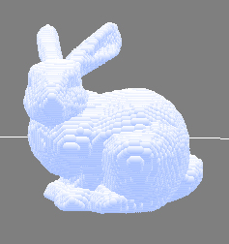
Video und Ende
<Nummer>/18
21.05.2015

